Slide 1

Desarrollo de Apps con Xamarin Forms.
Curso básico de introducción.
Por Angel Garcia.

Slide 2
Programa del curso.
Módulo 3.
ListViews.
Behaviours.
Triggers.
Módulo 4.
Introducción a los frameworks MVVM en Xamarin Forms.
Inyección de dependencias.
Introducción a Prism.
Resources y estilos.
Módulo 5.
Dependency Services.
Usando funcionalidades nativas con plugins.
Consumiendo data desde un API Rest.
Persistencia local con Realm.
Módulo 6.
Configuraciones específicas de iOS & Android.
Mobile Center (Crashes, Analytics, Building, Distribution).
Módulo 1.
Qué es Xamarin Forms.
Requerimientos de Hardware y Software.
Creando nuestra primera app..
Views & Controls.
Módulo 2.
Interfaces de usuario en Xamarin Forms (Layouts & Pages).
XAML.
Code behind.
Patrón Model-View-ViewModel (MVVM).
Data Binding,

Slide 3

Semana 3.
ListViews.
Behaviours.
Triggers.

Slide 4
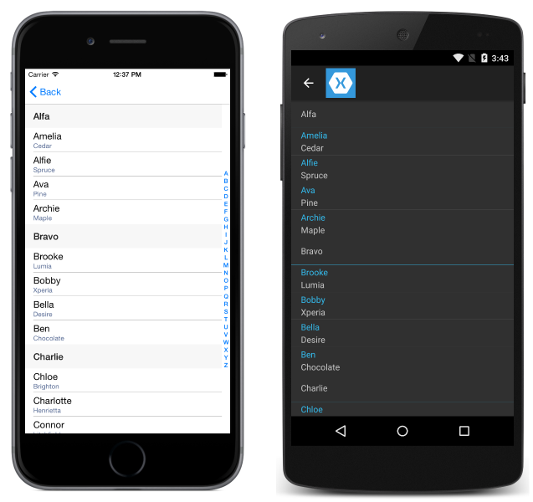
ListViews.
ListView es un tipo de control que se usa para presentar listas (largas) de datos que normalmente requieren scrolling (desplazamiento vertical).

Slide 5
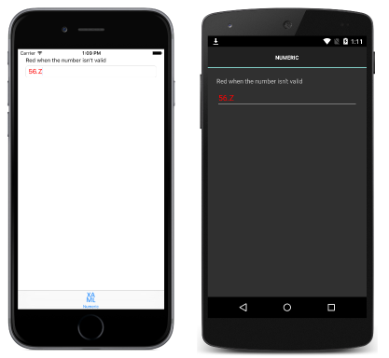
Behaviours.
Los behaviours nos permiten implementar código que normalmente deberíamos escribir como code behind, ya que interactúa directamente con la API del control (view) de manera que se puede adjuntar de forma concisa al control y empaquetarse para su reutilización en más de una aplicación.
Notes:
El concepto es algo muy sencillo. Un Behavior espera por “algo” para hacer “algo”. Concretamos más. Un Behavior espera por “algo”. Puede ser un evento que se lanza, el cambio de una propiedad o cualquier otra acción personalizada que deseamos monitorear. Una vez que ese “algo” se desencadena, el Behavior puede hacer acciones muy variadas, desde cambiar el valor de una propiedad, lanzar un evento, hacer verificaciones o validaciones, etc.
Los Behaviors nos permiten encapsular lógica que se puede adjuntar a un componente específico. Generalmente ayudan a personalizar o completar ciertos componentes e incluso en muchas ocasiones son un a ayuda fundamental para mantener una estructura idónea al implementar patrones como MVVM.

Slide 6
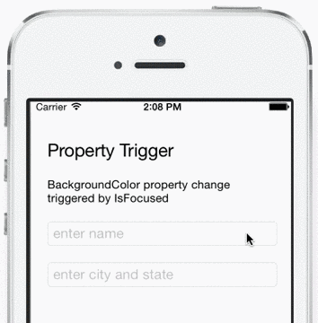
Triggers.
Los triggers nos permiten expresar acciones declarativamente en XAML que cambian la apariencia de los controles en función de los eventos o cambios de propiedad.

Slide 7
Lectura pa’ la casa.
Documentación oficial de los ListViews
https://docs.microsoft.com/en-us/xamarin/xamarin-forms/user-interface/listview/
Documentación oficial de los Behaviours
https://docs.microsoft.com/en-us/xamarin/xamarin-forms/app-fundamentals/behaviors/creating
Documentación oficial de los Triggers
https://docs.microsoft.com/en-us/xamarin/xamarin-forms/app-fundamentals/triggers

Slide 8

Gracias por su atención.
Sus preguntas, dudas o sugerencias son bienvenidas.
angelrenegarcia13@gmail.com
https://github.com/AngelGarcia13/XamarinForms101Class

